Slide 1
Étape 4
Modèle MVC

Slide 2
Architecture 3-niveaux
Architecture 3-niveaux (3-tiers) est une version particulière de l’architecture multiniveau (n-tier).
Modèle logique d'architecture applicative qui vise à modéliser une application comme un empilement de trois couches logicielles.
C'est une extension du modèle client-serveur.

Slide 3
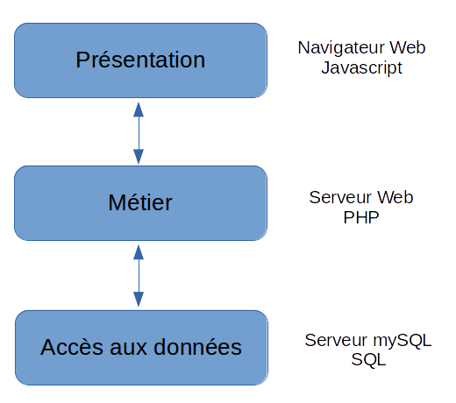
Architecture 3-niveaux

Slide 4
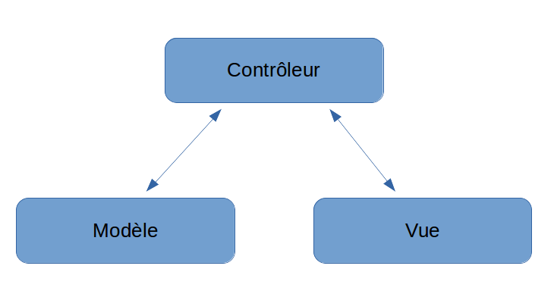
Modèle-vue-contrôleur

Slide 5
Modèle-vue-contrôleur
Rôle des composants
Le modèle encapsule la logique métier ainsi que l'accès aux données. Il peut s'agir d'un ensemble de fonctions (Modèle procédural) ou de classes (Modèle orienté objet).
La vue s'occupe des interactions avec l'utilisateur : présentation, saisie et validation des données.
Le contrôleur gère la dynamique de l'application. Il fait le lien entre l'utilisateur et le reste de l'application.

Slide 6
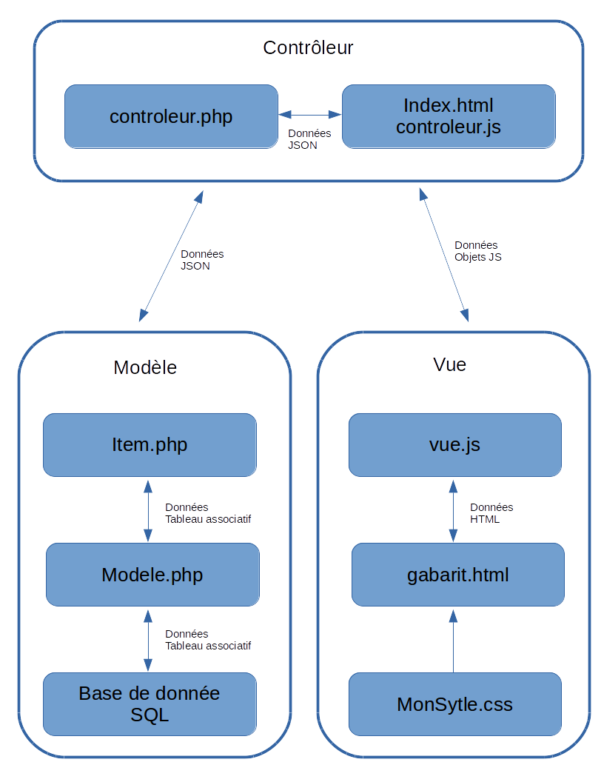
Exemple

Slide 7
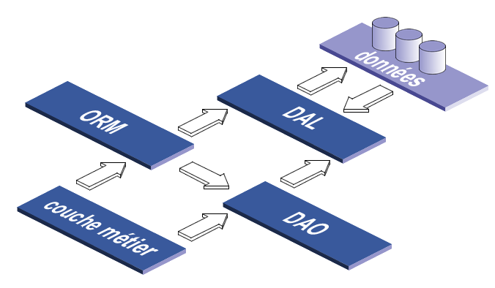
Zoom sur le modèle
LE BUT : Essayer de s’affranchir de la forme brute des données.
Le modèle utilise 3 couches d’abstraction

Slide 8
Zoom sur le modèle
Le modèle utilise 3 couches d’abstraction :
La DAL (Data Access Layer) : couche abstraction de données.
Le DAO (Data Access Object) : objet d’accès aux données
et l’ORM (Object / Relation Mapping) : Mapping objet / relationnel.
La couche métier.

Slide 9
Zoom sur le modèle
Abstraction de données (DAL) : Permet de s’abstraire du support de donnée (CRUD).
Objet d’accès aux données (DAO) : transformer les données contenues dans une bases de données en objets et inversement.
Mapping objet / relationnel (ORM) : transformer les relations entre les tables d’ une base de données en relations entre objets et inversement
Couche métier : Contient la logique métier.

